Slide 1
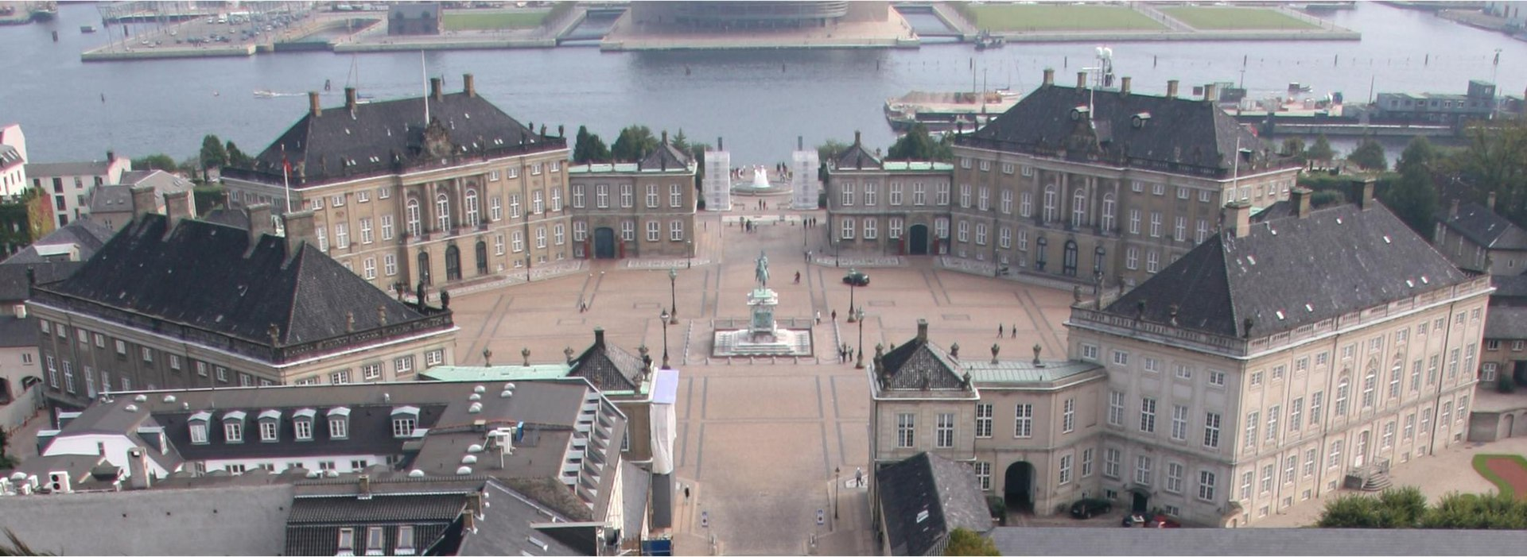
Guidet rundtur i musikhistorien
6. Rokoko og Wienerklassik

Slide 2
Drottningholmsmusiken
Johan Helmich Roman (1694–1758)
Drottningholmmusikken, spillet august 1744 til brylluppet mellem kronprins Adolf Frederick og Princess Louisa Ulrika af Prussia.

Slide 3
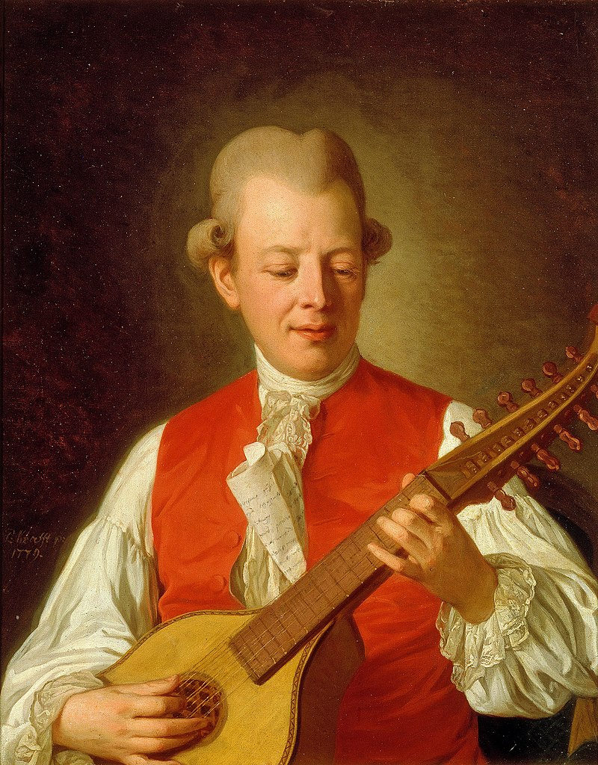
Bellman-aften
Carl Michael Bellman (1740-1795)

Slide 4
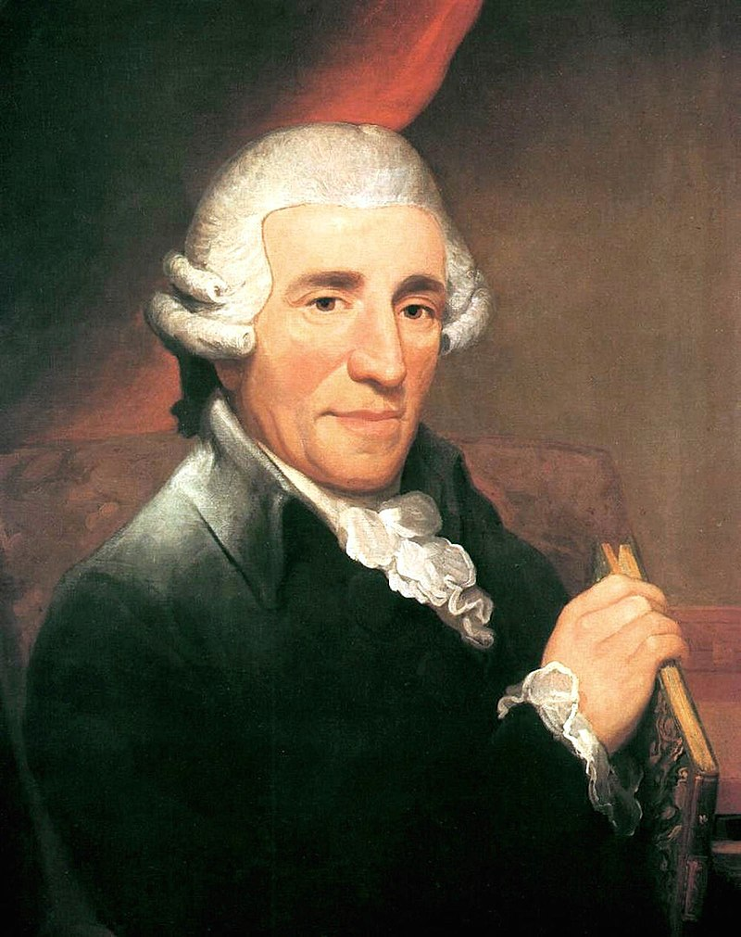
Trio for Baryton, komponeret til prins Nikolaus af Esterházy.
Franz Joseph Haydn (1732-1809)
Thomas Hardy (1791)

Slide 5
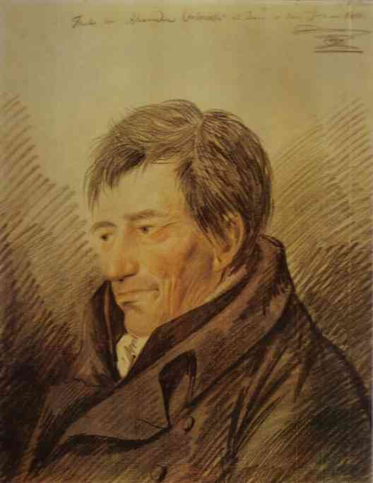
Murchy nr. 14
Rasmus Storm, 1733-1806, dansk spillemand fra Håstrup ved Fåborg. Hans håndskrevne violinnodebog fra ca. 1760 er den ældste danske folkelige dansenodebog.
Sonatine op. 36 nr. 1
Muzio Clementi (1752 i Rom, død 1832 i England)
Italiensk pianist og komponist.

Slide 6
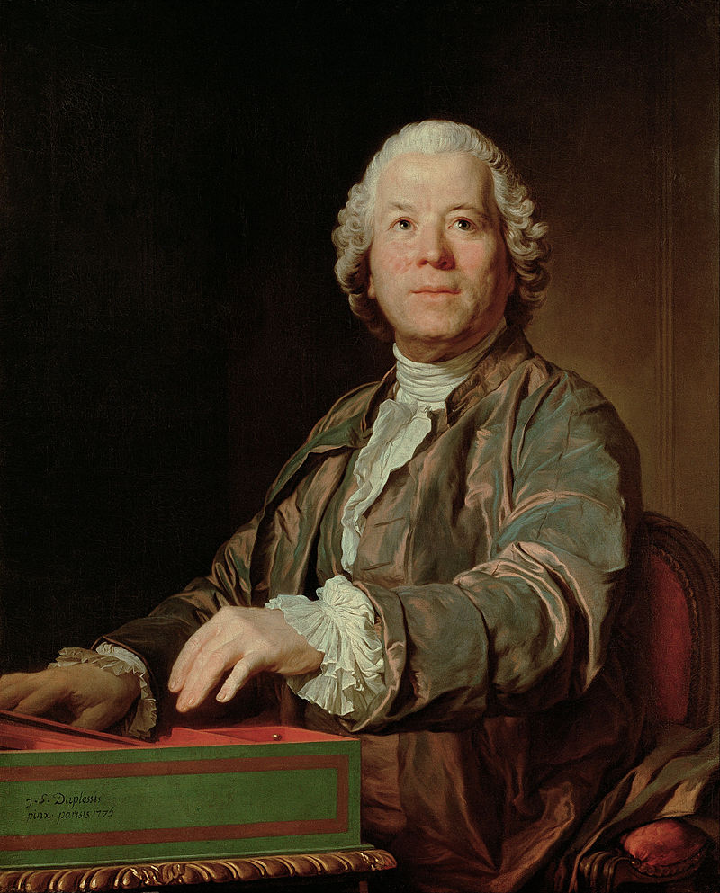
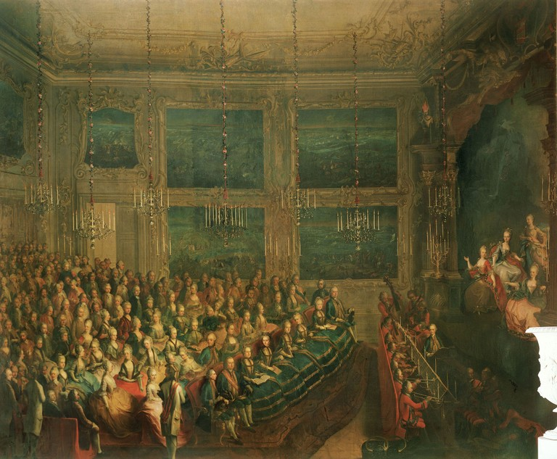
Johann Franz Greipel – Maria Theresias børn opførerIl Parnaso confuso af Christoph Willibald Gluck og Pietro Metastasio i 1765.
Christoph Willibald (Ritter von) Gluck (1714–1787)

Slide 7
Reformopera: Enklere arier uden gentagelser. Buffonist-striden.
Recitativo secco: akkorder på cembalo)/Recitativo accompagnata. melodisk orkesterakkompagnement.
J’ai perdu mon Euridice

Slide 8
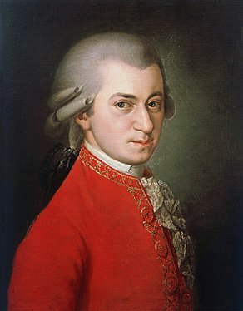
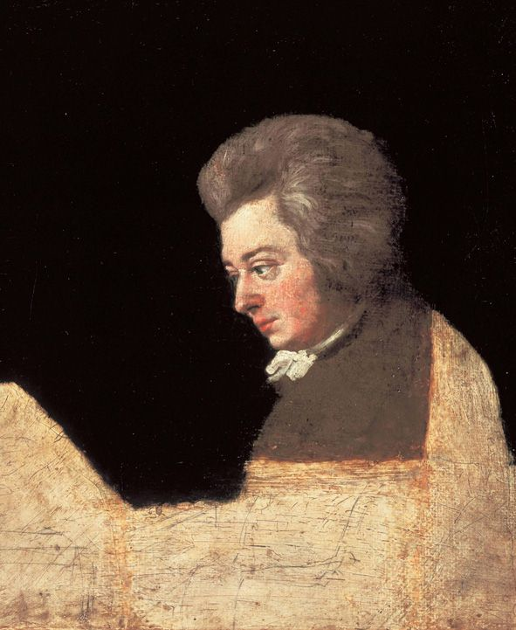
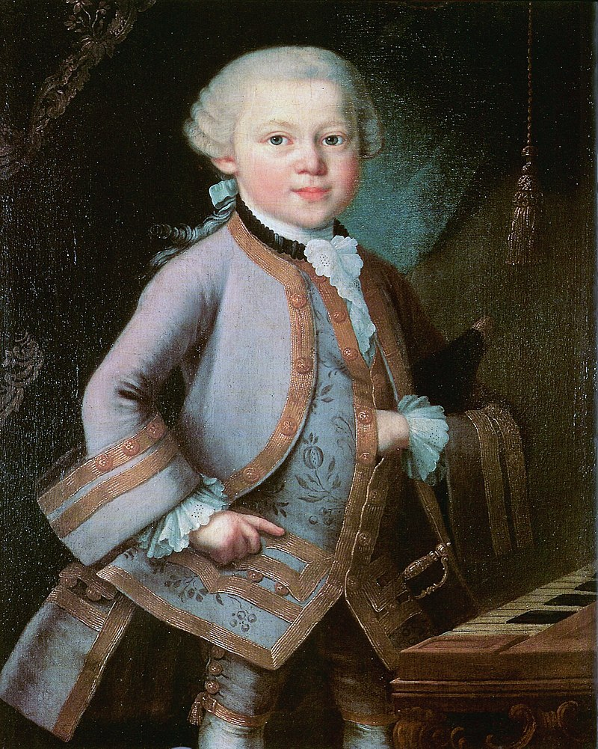
Johannes Chrysostomus Wolfgang(us) Gottlieb/AmadéTheophilus Mozart
Ufærdigt maleri af svogeren Joseph Lange efter sigende det mest vellignende portræt
Posthumt portræt af Wolfgang Amadeus Mozart i 1819. Kunstner: Barbara Krafft.
Mozart som barn, anonymt oliemalieri (1763), formentlig af Pietro Antonio Lorenzoni.

Slide 9
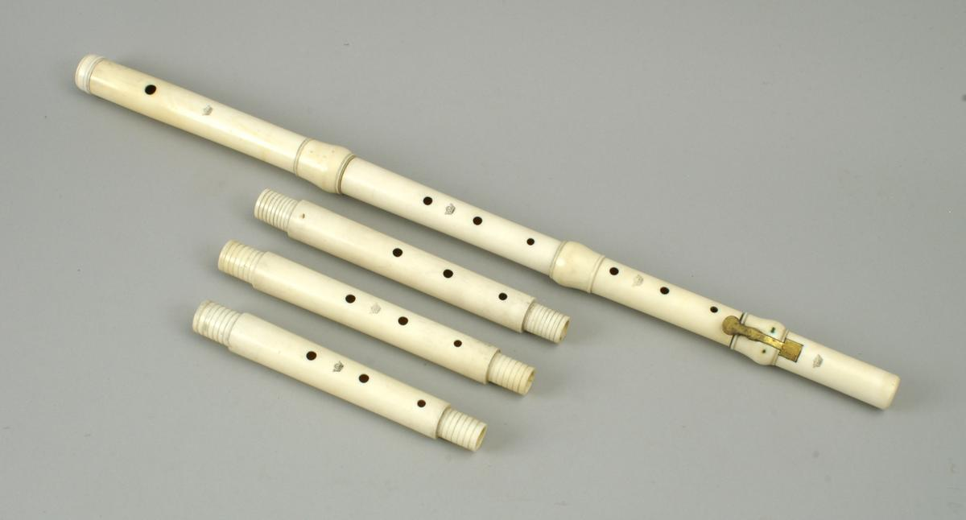
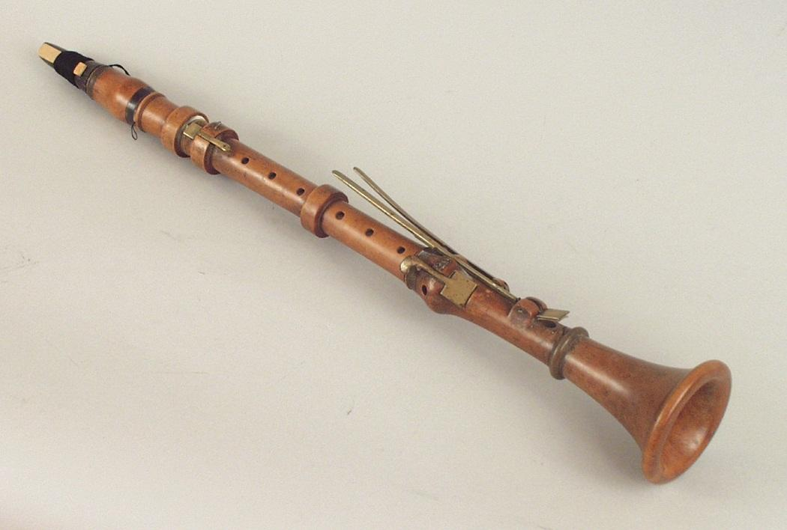

Slide 10
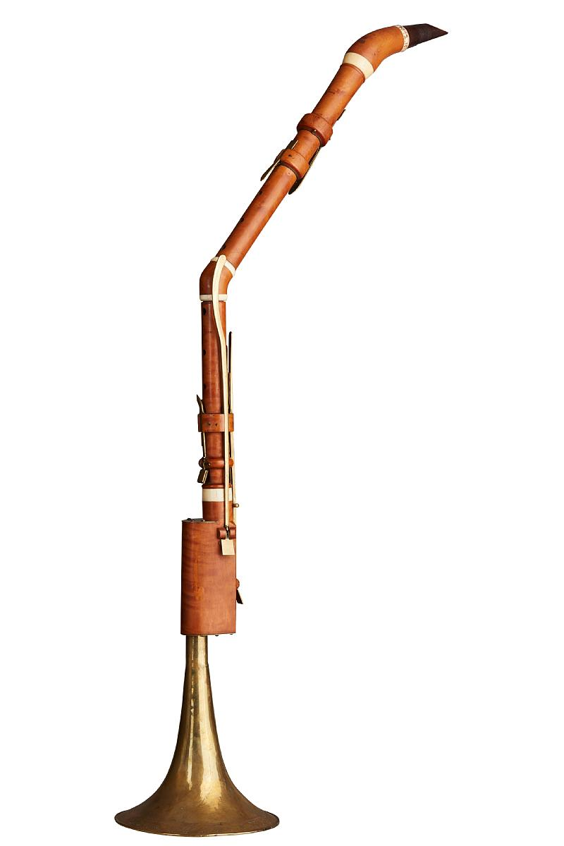
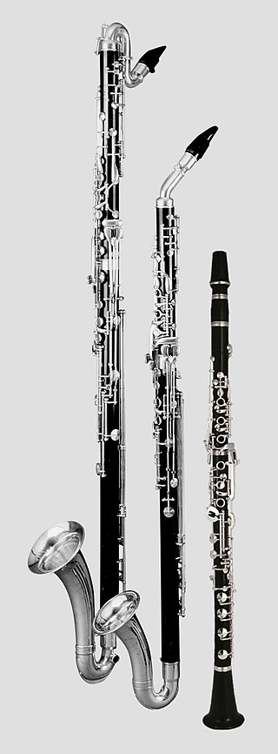
Bassethorn på Mozarts tid
Klarinetkvintet skrevet til Anton Stadler (1753 -1812)
Sabine Meyer og Armiti-kvartetten.
3. sats Menuet
Moderne basklarinet, bassethorn og klarinet

Slide 11
Rondo alla Turca 3. sats af klaversonate No. 11 in A-dur, K. 331.
Rondo form
Ritornel-episode 1-Ritornel-episode 2- osv.
Klaversonate No 16 C-dur K 545, Daniel Barenboim
Symfoniorkestret
Klaverkoncert i B-dur (Muligvis skrevet til Maria Theresia von Paradies)
Herbert Blomstedt, Francesco Piemontesi og Elbphilharmonie.
Langsom orkesterindledning, rene solopassager.

Slide 12
Ouverturen til ”Die Zauberflöte”.
Tekst af Emanuel Schikaneder, mest over ”Lulu und die Zauberflöte” fra novellesamlingen ”Dschinnistan” af Christoph Martin Wieland
De to harniskklædte mænd over koral ”Ach Gott von Himmel sieh darein”

Slide 13
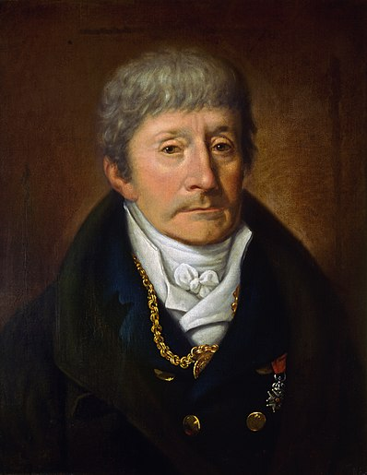
Antonio Salieri (1750-1825)
Axur, re d'Ormus - Aria di Aspasia - Come fuggir... Son queste le speranze.
Libretto Lorenzo da Ponte.
Ca. samme historie som Kong David og Urias.
Klaverkoncert in C-dur (1773)

Slide 14
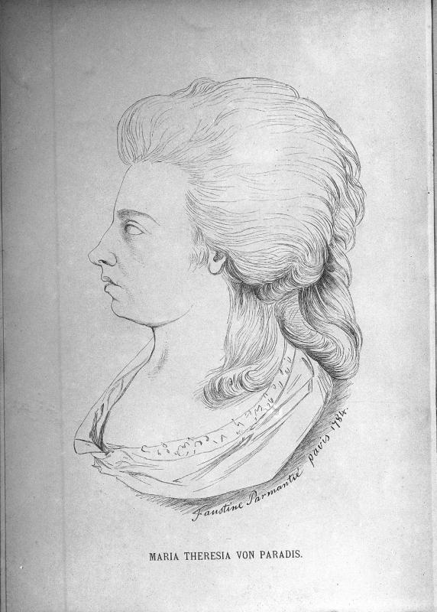
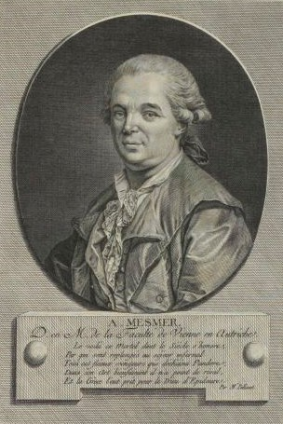
Maria Theresia von Paradies (1759 – 1824)
Franz Anton Mesmer (1734 – 1815)

Slide 15
”Morgenlied des armes mannes”, en bøn om at Gud må spare den fattige mands kone og barn for de sorger, der tynger ham.
Tekst: Johann Timotheus Hermes (1738-1821)
Romanforfatter og protestantisk teolog.

Slide 16
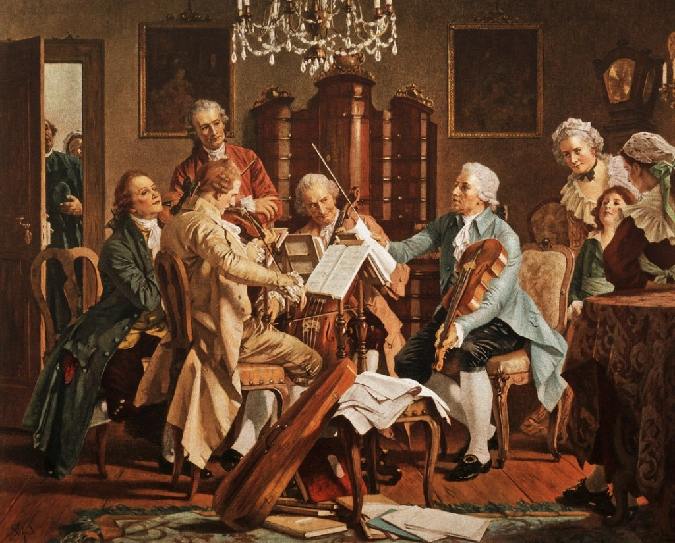
Kejserkvartetten op. 76, nr. 3, variationer over ”Gott erhalte Franz der Kaiser” skrevet til Kejser Franz II af det tysk-romerske rige, tekst Lorenz Leopold Haschka.
Haydn øver med sin strygekvartet
Anonymt maleri
Staats Museum, Wien

Slide 17
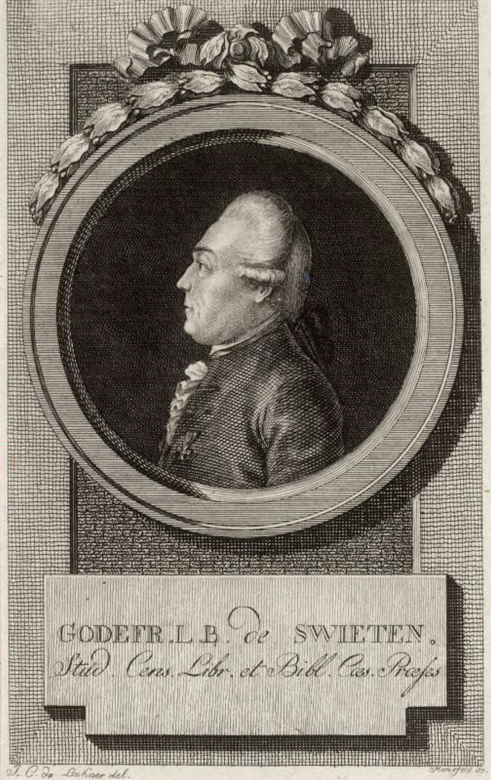
Symfoni nr. 103 (Paukeslag/surprise 1791)
Skabelsen (1797)
Tekst: Gottfried van Swieten
efter Milton: ”Paradise lost”
Forestilling om Kaos
Rafael: Bibelens første vers
Uriel: De mørke magter styrter ned i dybet, da lyset bryder frem.
Koret: En ny verden opstår på Herrens bud.
Gottfried Freiherr van Swieten ( 1733–1803)
Baron, diplomat, bibliotekar og embedsmand.
Mæcen for Haydn, mozart og Beethoven.

Slide 18
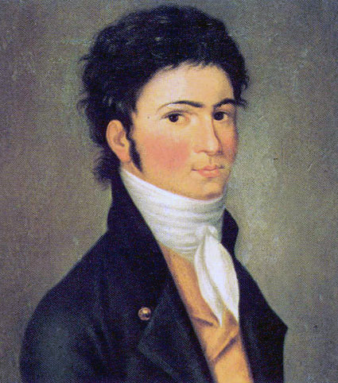
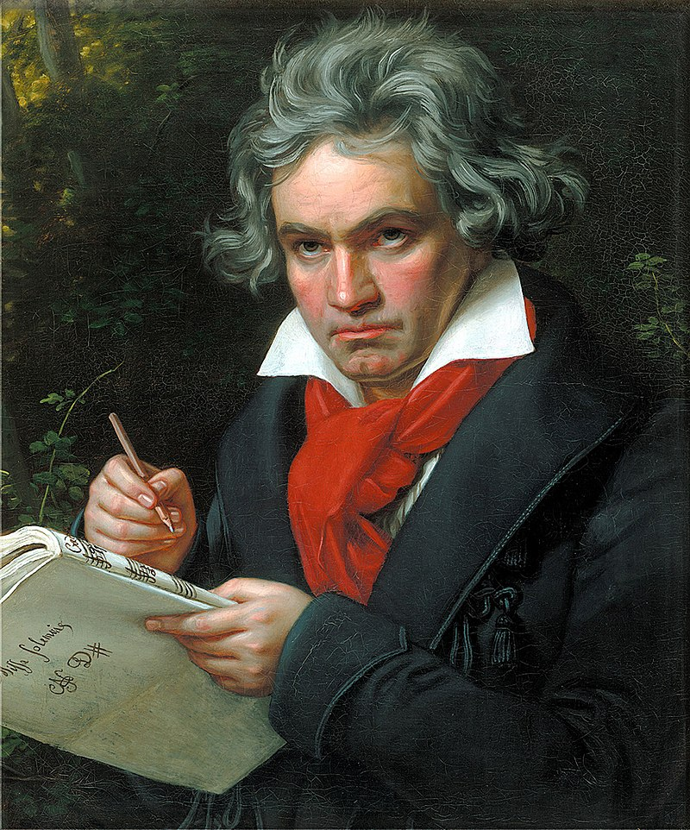
Beethoven som ung, malet af Carl Traugott Riedel (1769–1832).
Ludwig van Beethoven (1770-1828)
Portræt af Joseph Karl Stieler (1781 – 1858)
Lang Lang spiller Für Elise
Christian Bezeidenhout og Concerto Copenhagen spiller Beethovens klaverkoncert nr. 3 i B-dur.

Slide 19
Måneskinssonaten
Slutkor 9. symfoni (6.30).

